Slide 1
오라클 데이터베이스의 개요
Chapter
05
➜ 5.1_데이터베이스의 개요
➜ 5.2_데이터베이스 관리 시스템(DBMS)
➜ 5.3_오라클 데이터베이스 Express Edition 11g 설치
➜ 5.4_오라클 데이터베이스 접속하기
➜ 5.5_SQL(Structured Query Language) 문
➜ 5.6_DDL(Data Definition Language)
➜ 5.7_시퀀스(Sequence)
➜ 5.8_SELECT 문
➜ 5.9_DML(Data Manipulation Language)

Slide 2
5.1 데이터베이스의 개요
데이터베이스는 유용한 데이터의 집합을 의미
도서관에는 도서를 관리하기 위한 데이터가 필요하며 학교에는 학사관리를 위한 데이터가 필요
다양한 데이터들을 관리하기 위해서 데이터를 저장해두어야 하며 사용자가 원하는 정보를 쉽게 찾을 수 있어야 함
유용한 데이터가 되기 위해서는 원하는 정보를 쉽게 얻거나 수정, 삭제가 가능해야 되며 이렇게 데이터를 쉽게 관리할 수 있도록 데이터베이스를 사용
데이터베이스를 사용하는 목적
데이터 중복의 최소화
데이터의 공유
데이터의 보안 유지
데이터의 무결성 유지
데이터의 독립성

Slide 3
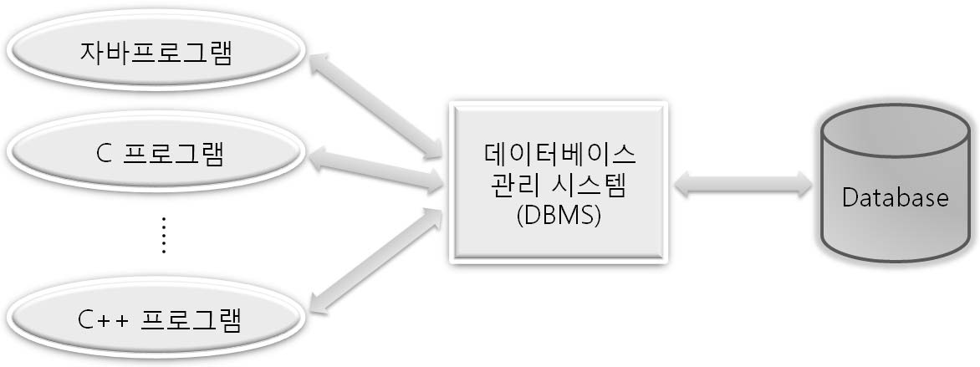
5.2 데이터베이스 관리 시스템(DBMS) - 1
방대한 양의 데이터베이스를 편리하고 효율적으로 관리하는 소프트웨어 → 데이터베이스 관리시스템(DataBase Management System ; DBMS)
자바와 같은 프로그램 언어로 만든 응용 프로그램과 데이터베이스의 중재자
모든 응용 프로그램들이 데이터베이스를 공유해서사용할 수 있도록 관리해 주는 소프트웨어

Slide 4
5.2 데이터베이스 관리 시스템(DBMS) - 2
다양한 DBMS 중에서 가장 알려진 것이 관계형 데이터베이스 시스템(Relational DataBase Management System ; RDBMS)
RDBMS로는 오라클(Oracle), MS-SQL, MySQL , 사이베이스(Sybase), 인포믹스(Infomix), DB2 등이 사용
RDBMS는 정형화된 데이터 항목들의 집합체로서 확장이 용이
처음 데이터베이스를 만든 후 관련되는 응용 프로그램들을 변경하지 않고도 새로운 데이터 항목을 데이터베이스에 추가 가능
RDBMS는 2차원 테이블 구조로 데이터를 관리
테이블에서 열을 컬럼(Column), 행을 레코드(Record)라고 함
데이터의 중복 및 무결성을 보장하기 위해서 다양한 제약조건 지정 가능
모든 컬럼에는 항상 값이 존재하는 것이 아님
상위의 테이블에서 COMM 컬럼처럼 비어있는 컬럼이 존재할 수 있음
비어있는 값을 → ‘NULL 값’

Slide 5
5.3 오라클 데이터베이스 Express Edition 11g 설치 - 1
http://www.oracle.com’ 웹 사이트에 접속하여 회원가입
로그인한 후에 다음 경로로 접속하여 라이선스에 동의
설치하고자 하는 오라클의 버전은 ‘Oracle Database Express Edition 11g Release 2’
OracleXE112_Win32.zip 파일을 임의의 디렉터리에 저장하고 압축을 해제 및 setup.exe 파일을 실행
오라클 설치 준비 화면 후 진행시키기 위하여 [Next] 버튼 클릭
라이선스를 동의하고 [Next] 버튼을 클릭
데이터베이스를 설치할 디렉터리 경로를 지정 후 [Next] 버튼 클릭
데이터베이스의 관리자의 비밀번호를 지정
오라클 데이터베이스의 설치 정보 확인 후 [Install] 버튼 클릭
설치가 완료된 화면에서 종료하기 위해서 [Finish] 버튼 클릭
http://www.oracle.com/technetwork/products/express-edition/downloads/index.html

Slide 6
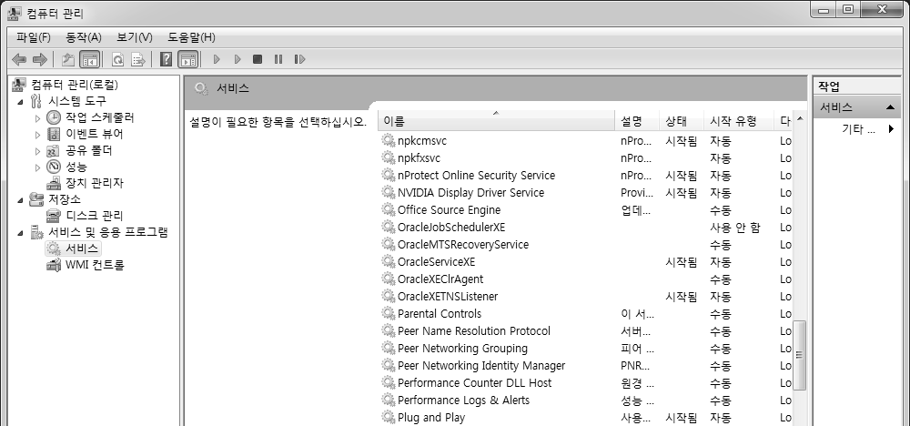
5.3 오라클 데이터베이스 Express Edition 11g 설치 - 2
오라클 소프트웨어가 설치된 ‘C:\oraclexe’ 폴더가 생성
다섯 가지 서비스가 추가
[내 컴퓨터]-[마우스 오른쪽 버튼 클릭]-[관리 도구]-[서비스]에서 확인
다음 2개의 서비스는 실행 중이어야 하며 오라클 접속에 문제가 발생되는 경우에는 제일 먼저 확인해야 되는 사항
OracleXETNSListener
OracleServiceXE

Slide 7
5.4 오라클 데이터베이스 접속하기 - 1
SQL*PLUS 관리 툴(Tool)을 이용하는 방법
오라클 데이터베이스를 설치하면 자동으로 무료 툴인 SQL*PLUS가 설치
Toad, Orange, SQLGate 같은 상용 툴도 있지만, SQL*PLUS를 사용
프로그램 언어를 이용하는 방법
자바의 데이터베이스 연동 기술인 JDBC(Java DataBase Connectivity)을 이용하여 데이터베이스에 접속
JDBC은 데이터베이스 종류에 상관없이 자바 언어에서 사용 가능한 기술
콘솔 창에서 sqlplus 명령어를 사용하여 데이터베이스 접속
데이터베이스 관리자 계정으로 데이터베이스를 접속하는 방법
C:\>sqlplus 사용자명/암호
C:\>sqlplus system/oracle

Slide 8
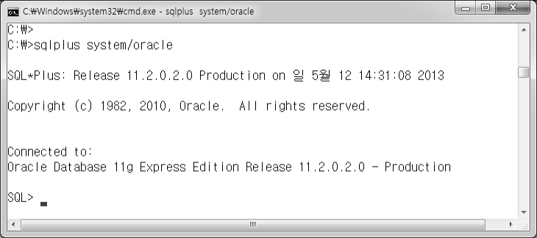
5.4 오라클 데이터베이스 접속하기 - 2
접속 성공 → ‘SQL>’ 프롬프트로 변경
계정 생성 및 권한 할당 방법
사용자 계정 생성
권한 할당
create user 사용자계정 identified by 비밀번호;
grant 권한 to 사용자계정;

Slide 9
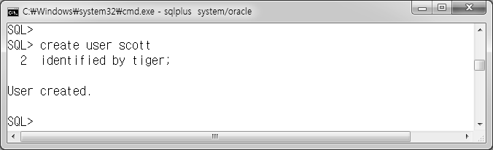
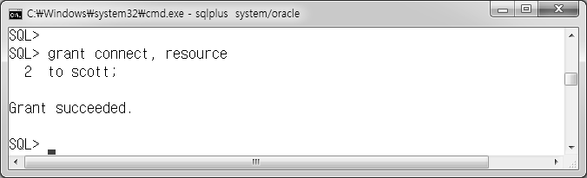
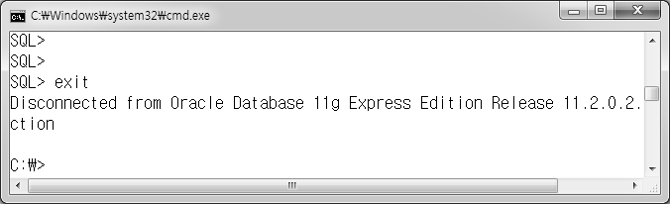
5.4 오라클 데이터베이스 접속하기 - 3
scott 계정의 비밀번호가 tiger인 사용자를 생성
여러 권한 중에서 데이터베이스를 접속할 권한인 CONNECT와 자원을 관리할 권한인 RESOURCE를 할당
SQL*PLUS 툴에서 빠져나오기 위해서 EXIT 명령어를 이용

Slide 10
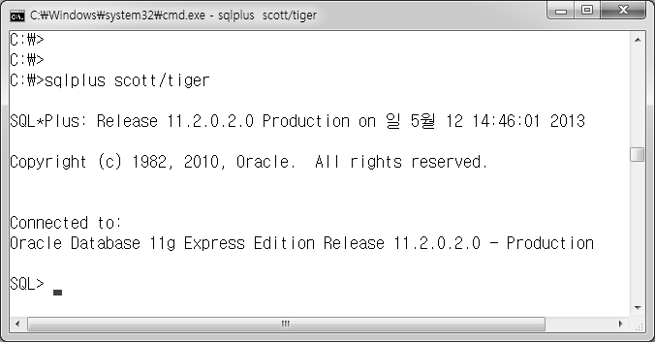
5.4 오라클 데이터베이스 접속하기 - 4
생성된 scott 계정으로 접속하기 위해서 입력
접속이 성공되면 ‘SQL>’ 프롬프트로 변경되며, 확인 후에 EXIT 이용
sqlplus scott/tiger

Slide 11
5.5 SQL(Structured Query Language) 문 - 1
SQL 문
관계형 데이터베이스에서 데이터를 검색, 수정, 삭제, 입력 등을 하기 위해서 사용하는데이터베이스 언어
SQL 문의 특징
대소문자를 구별하지 않음연산자와 함수를 제공
여러 줄에 걸쳐서 작성 가능하고 반드시 ;(세미콜론)으로 끝남
자바 언어와 마찬가지로 키워드가 있으며 대문자 사용을 권장

Slide 12
5.5 SQL(Structured Query Language) 문 - 2
여러 가지 SQL 문
종류 | 명령문
DQL : Data Query Language(질의어) | SELECT(데이터 검색 시 사용)
DML : Data Manipulation Language (데이터 조작어) | INSERT(데이터 입력) UPDATE(데이터 수정) DELETE(데이터 삭제)
DDL : Data Definition Language (데이터 정의어) | CREATE(객체 생성) ALTER(객체 수정) DROP(객체 삭제) RENAME(객체 이름 변경) TRUNCATE(객체 저장 공간 삭제)
TCL : Transaction Control Language (트랜잭션 처리어) | COMMIT(트랜잭션 저장) ROLLBACK(트랜잭션 취소) SAVEPOINT(트랜잭션내의 책갈피 기능)
DCL : Data Control Language (데이터 제어어) | GRANT(권한 부여) REVOKE(권한 취소)

Slide 13
5.5 SQL(Structured Query Language) 문 - 3
5.5.1 오라클의 데이터 종류
NUMBER(전체 자릿수, 소수점 자릿수)
수치 데이터를 저장하기 위한 데이터 형
정수와 실수 값을 저장하는 경우에 사용
지정된 자릿수만큼 공간이 할당되며 정수 값을 저장하기 위해서는 소수점 자릿수를 생략
전체 자리수와 소수점 자릿수 모두 생략하면 입력한 데이터 값만큼 공간 할당
CHAR(바이트 수)
고정길이 문자열을 저장하기 위한 방법
최대 2000바이트까지 저장이 가능
입력되는 문자수와 상관없이 항상 지정된 바이트 수만큼 공간이 할당
데이터 값이 고정적인 경우의 사용에 권장

Slide 14
5.5 SQL(Structured Query Language) 문 - 4
VARCHAR2(바이트 수)
가변길이 문자열을 저장하기 위한 방법
최대 4000바이트까지 저장이 가능
입력되는 문자수만큼만 공간이 할당
데이터 값이 유동적인 경우에 권장
∙DATE, TIMESTAMP
년, 월, 일, 시간, 분, 초의 날짜 및 시간 데이터를 저장하기 위한 방법
TIMESTAMP 데이터형은 DATE 형보다 정밀도가 높음
5.5.2 리터럴(literal)
문자 데이터와 날짜 데이터에는 반드시 ‘ ’(단일따옴표)를 사용하여 표현
SQL 문 자체는 대소문자를 구별하지 않지만 리터럴은 대소문자를 구별

Slide 15
5.6 DDL(Data Definition Language) - 1
5.6.1 CREATE 문
테이블 및 시퀀스 같은 데이터베이스의 객체를 생성하기 위해서 사용
5.6.2 제약조건(Constraints)
컬럼에 데이터를 저장할 때 유효한 데이터 저장을 위해서 사용
지정된 제약조건에 위배되면 에러가 발생
CREATE TABLE 테이블명 (
컬럼명 데이터형,
컬럼명 데이터형
);

Slide 16
5.6 DDL(Data Definition Language) - 2
제약조건의 종류
제약조건 | 설 명
PRIMARY KEY | 레코드의 중복을 방지할 목적으로 사용 PRIMARY KEY 제약조건을 지정한 컬럼은 반드시 유일한 값을 가져야 되고 NULL 값은 허용이 안됨 약어 표현은 pk
FOREIGN KEY | 여러 테이블간의 관계를 맺기 위해서 사용 FOREIGN KEY 제약조건을 지정한 컬럼은 반드시 다른 테이블의 PRIMARY KEY 컬럼 값 또는 UNIQUE컬럼 값 및 NULL 값만을 가져야 됨 약어 표현은 fk
UNIQUE | UNIQUE 제약조건을 지정한 컬럼은 반드시 유일한 값을 가지거나 또는 NULL값을 가질 수 있음 약어 표현은 uk
NOT NULL | NOT NULL 제약조건을 지정한 컬럼은 반드시 값을 가져야 됨 약어 표현은 nn
CHECK | 지정한 조건에 일치하는 데이터 값만 저장 가능 약어 표현은 ck

Slide 17
5.6 DDL(Data Definition Language) - 3
제약조건을 지정하는 방법
컬럼 레벨 지정 방식
컬럼을 정의하면서 제약조건도 같이 지정하는 방식
‘NOT NULL’ 제약조건은 반드시 컬럼 레벨 방식으로만 지정 가능
‘CONSTRAINT 제약조건이름’은 생략 가능하지만 권장하지 않음
제약조건 이름 지정 방식은 ‘테이블명_컬럼명_제약조건약어’로 표현
CREATE TABLE 테이블명 (
컬럼명1 데이터형 DEFAULT 값,
컬럼명2 데이터형
);

Slide 18
5.6 DDL(Data Definition Language) - 4
테이블 레벨 지정 방식
컬럼을 모두 지정하고 나중에 제약조건을 지정하는 방식
‘NOT NULL’ 제약조건을 제외한 나머지 제약조건 모두 사용 가능
‘CONSTRAINT 제약조건이름’은 생략 가능하지만 권장하지 않음
제약조건 이름 지정 방식은 ‘테이블명_컬럼명_제약조건약어’로 표현
5.6.3 DROP 문
테이블을 삭제하기 위해서 사용되며 저장 되어있던 데이터도 함께 삭제
CREATE TABLE 테이블명 (
컬럼명1 데이터형 ,
컬럼명2 데이터형 ,
CONSTRAINT 제약조건이름] 제약조건
);
DROP TABLE 테이블명;

Slide 19
5.7 시퀀스(Sequence) - 1
시퀀스는 값이 일정한 규칙에 의해서 연속적으로 자동 증가하거나 감소해야 하는 경우에 적용 시킬 수 있는 오라클 객체
테이블내의 정수 값을 가지는 기본 키(PRIMARY KEY)에 사용 가능
시퀀스를 작성하기 위한 기본 문법
CREATE SEQUENCE 시퀀스명
[ START WITH n ]
[ INCREMENT BY n ]
[ MAXVALUE n | NOMAXVALUE ]
[ MINVALUE n | NOMINVALUE ]
[ CYCLE | NOCYCLE ]
[ CACHE n | NOCACHE ];

Slide 20
5.7 시퀀스(Sequence) - 2
문 법 | 설 명
START WITH n | 시퀀스 번호의 시작 값을 지정할 때 사용 생략하면 기본적으로 1부터 시작
INCREMENT BY n | 연속적인 시퀀스의 증가 및 감소치를 지정할 때 사용 생략하면 기본적으로 1씩 증가, 음수도 가능
MAXVALUE n | 시퀀스가 가질 수 있는 최댓값을 지정
MINVALUE n | 시퀀스가 가질 수 있는 최솟값을 지정
CYCLE | 지정된 시퀀스 값이 최댓값까지 증가가 완료되면 다시 초기값에서 시작 NOCYCLE 인 경우에는 최댓값까지 증가되면 에러가 발생
CACHE | 성능을 위해서 시퀀스는 기본적으로 20개의 cache을 관리
키워드 | 설 명
시퀀스명.NEXTVAL | 시퀀스의 다음 값을 얻음
시퀀스명.CURRVAL | 시퀀스의 현재 값을 얻음

Slide 21
5.8 SELECT 문 - 1
5.8.1 NULL 값
오라클에서의 NULL은 데이터 검색 시 컬럼의 값이 비어있는 형태
emp 테이블에서 ename이 ‘나신입’인 레코드는 신입사원이기 때문에 아직 부서배정이 안되어 있는 것으로 가정해서 depart 컬럼 값을 NULL로 설정
5.8.2 별명(alias)
SELECT 결과가 출력될 때 데이터와 컬럼명이 같이 출력
컬럼명 대신에 별명(alias)을 이용해서 출력 가능
5.8.3 DISTINCT
중복되어 출력되는 값을 제거하는 키워드

Slide 22
5.8 SELECT 문 - 2
5.8.4 WHERE 절
SELECT 문으로 검색할 때 WHERE 절을 사용하여 조건에 일치하는 레코드만을 검색
비교 연산자
BETWEEN a AND b
특정 범위의 값을 검색할 때 사용
지정된 a와 b 값은 범위에 포함
연산자 | 설 명 | 연산자 | 설 명
= | 같다 | >= | 크거나 같다
!= | 같지 않다 | < | 작다
> | 크다 | <= | 작거나 같다

Slide 23
5.8 SELECT 문 - 3
IN
여러 개의 값을 동시에 비교하여 일치하는 데이터를 얻을 때 사용
LIKE
정확하게 일치하는 경우가 아닌 임의의 문자 또는 문자열을 포함한 데이터를 검색할 때 사용
IS NULL
컬럼의 데이터 중에서 NULL 값을 얻을 때 사용
와일드카드 문자 | 설 명
% (퍼센트) | 없거나 여러 개의 문자를 대체
_ (언더바) | 하나의 문자를 대체

Slide 24
5.8 SELECT 문 - 4
논리 연산자(AND, OR, NOT)
AND 연산자 : 두 가지 조건이 모두 만족하도록 하기 위해서 사용
OR 연산자 : 두 가지 조건 중 하나만 만족하더라도 허용하기 위해서 사용
NOT 연산자 : 주어진 조건에 대한 반대(부정) 값을 추출하기 위해서 사용
5.8.5 ORDER BY 절
특정 컬럼에 대해 정렬해서 출력하고자 할 때 ORDER BY 절을 사용
정렬의 종류는 오름차순과 내림차순이 있으며 기본 값은 오름차순
다중 정렬도 가능
오름차순으로 정렬하기 위해서는 ASC 키워드를 컬럼명 뒤에 지정하거나 생략
내림차순으로 정렬은 DESC 키워드를 컬럼명 뒤에 지정
SELECT [DISTINCT]{ *, 컬럼명[alias], ... }
FROM 테이블명
[WHERE 조건식]
[ORDER BY 컬럼명 ASC | DESC ];

Slide 25
5.8 SELECT 문 - 5
5.8.6 오라클의 유용한 함수
SYSDATE : 시스템의 현재 날짜를 구하는 함수
MAX(컬럼명) / MIN(컬럼명)
MAX : 지정한 컬럼의 값 중에서 최댓값을 구하는 함수
MIN : 지정한 컬럼의 값 중에서 최솟값을 구하는 함수
SUM(컬럼명) / AVG(컬럼명)
SUM 함수는 해당 컬럼들의 총합을 구하는 함수
AVG 함수는 평균을 구하는 함수
COUNT(컬럼) / COUNT(*)
테이블에서 컬럼을 만족하는 행의 개수를 구하는 함수
특정 컬럼을 기술하면 해당 컬럼값을 갖고 있는 행의 개수를 얻음
‘*’를 기술하면 전체 레코드의 개수를 구할 수 있음

Slide 26
5.9 DML(Data Manipulation Language) - 1
5.9.1 INSERT 문
테이블에 새로운 데이터를 입력할 때 사용하는 DML 문
INSERT INTO 절에는 테이블과 데이터를 저장하고자 하는 컬럼들을 기술
VALUES 절에는 컬럼과 일대일 대응이 되도록 값들을 기술
컬럼들은 생략 가능하지만 명시적으로 컬럼들을 지정하는 것을 권장
5.9.2 UPDATE 문
테이블에 저장된 데이터를 수정하기 위해서 사용
WHERE 절을 생략하는 경우에는 모든 레코드가 수정되기 때문에 주의
WHERE 절을 지정하면 조건식과 일치하는 레코드만 수정
INSERT INTO 테이블명 [( 컬럼명 , 컬럼명1 )]
VALUES ( 값, 값1 );
UPDATE 테이블명 SET 컬럼명=새로운 값 [, 컬럼명2=새로운 값2]
[WHERE 조건식];

Slide 27
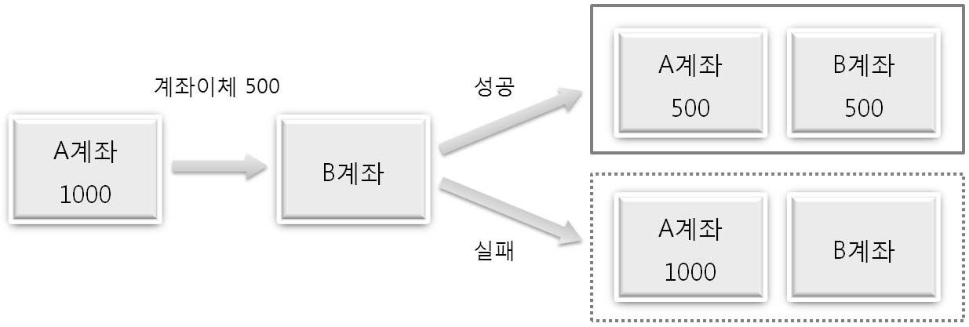
5.9 DML(Data Manipulation Language) - 2
5.9.3 DELETE 문
테이블에 저장된 데이터를 삭제하기 위해서 사용
5.9.4 트랜잭션(Transaction)
오라클에서 발생하는 여러 개의 SQL 문들을 하나의 논리적인 작업단위로 처리 → 트랜잭션
트랜잭션의 결과는 반드시 모두 성공하거나 모두 실패하거나 둘 중 하나
DELETE FROM 테이블명
[WHERE 조건식];

Slide 28
5.9 DML(Data Manipulation Language) - 3
트랜잭션은 반드시 명시적으로 종료를 시켜주어야 됨
모든 트랜잭션 작업이 성공하여 완료시켜 줌 → COMMIT 명령문
모든 SQL 문을 취소 → ROLLBACK 명령문
정전같은 비정상적인 방법으로 종료되면 자동으로 ROLLBACK으로 트랜잭션이 종료
EXIT 같은 정상적인 방법으로 종료하면 COMMIT으로 트랜잭션이 종료

